Slide 1

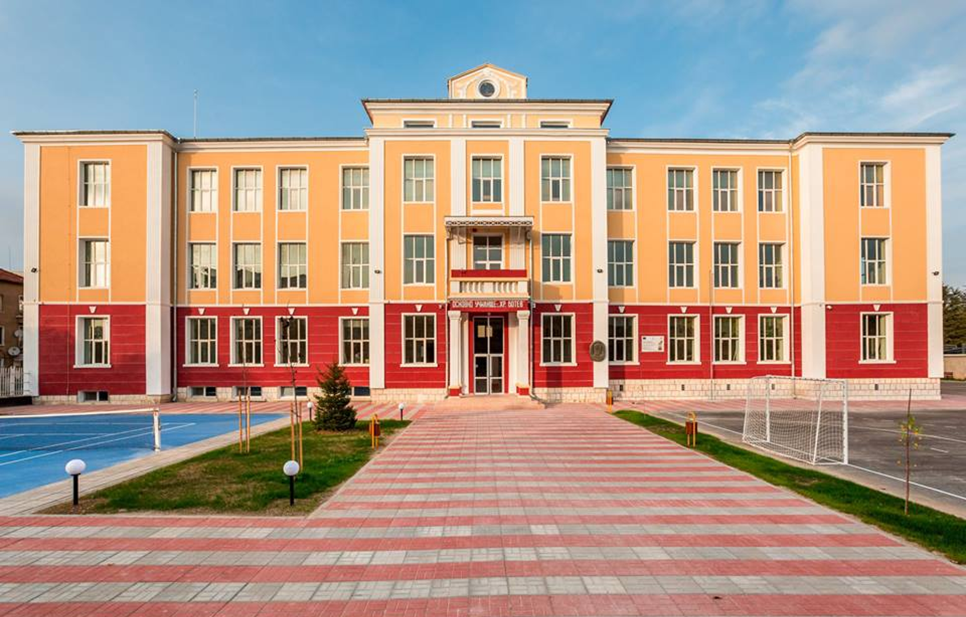
ПЪРВО ОСНОВНО УЧИЛИЩЕ “Христо Ботев” - Търговище
Горди ботевци сме!

Slide 2
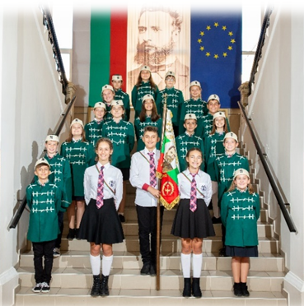
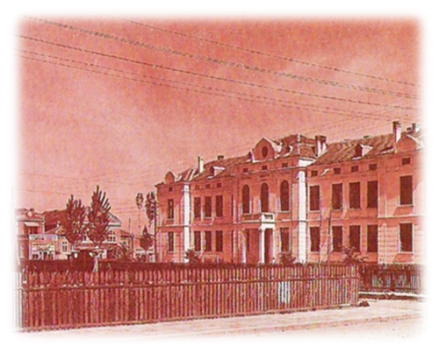
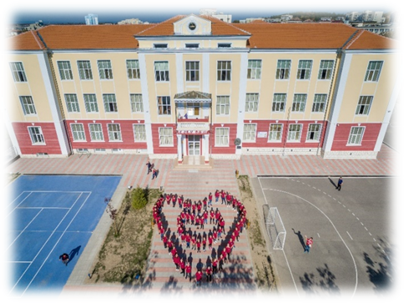
МИНАЛО, НАСТОЯЩЕ, БЪДЕЩЕ
175 ГОДИНИ –
Първо основно училище „Христо ботев“

Slide 3
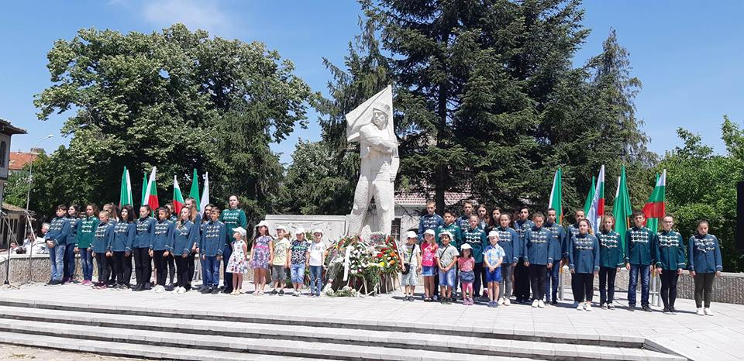
НАШИТЕ ТРАДИЦИИ
Качествен образователно-възпитателен процес
Училищна ритуализация
Фанфарен оркестър

Slide 4
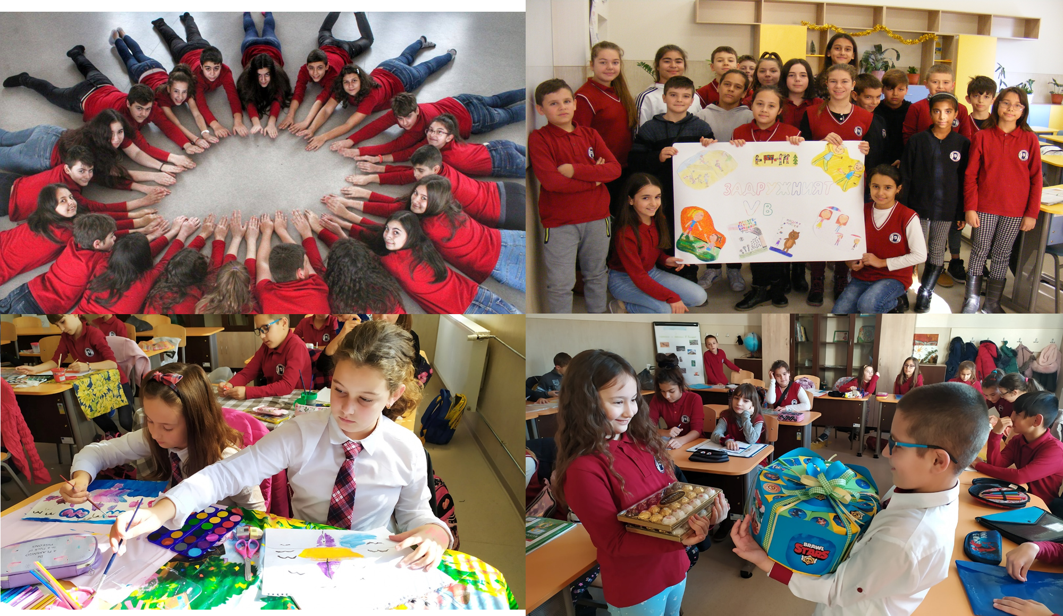
Образователна среда
Уникална архитектура и местоположение
Съвременни класни стаи
Компютърни кабинети
Актова зала и открита сцена

Slide 5
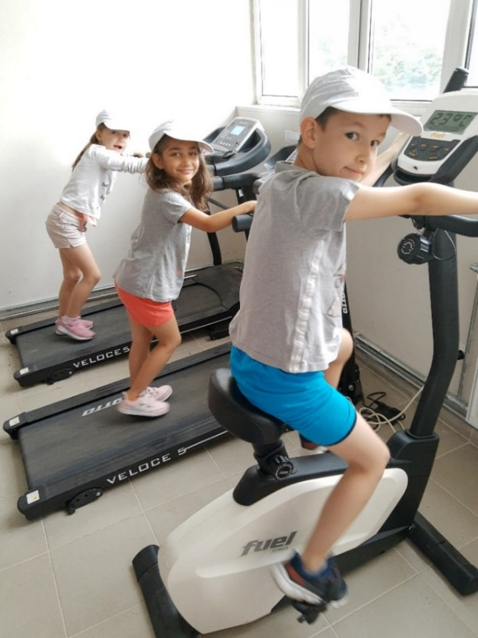
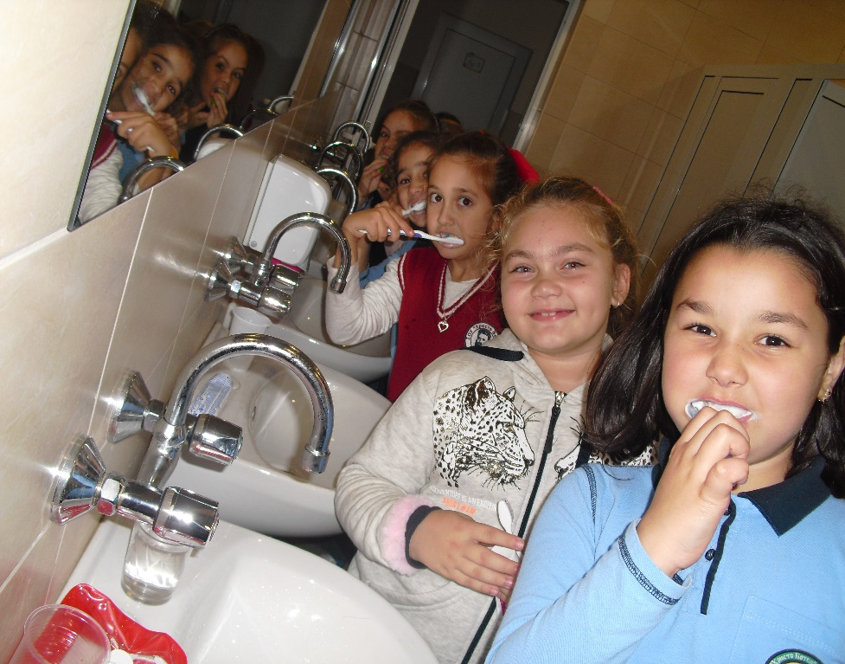
Образователна среда
Специализирани кабинети – лекарски, логопедичен, ресурсен
Добра спортна база -салони, игрища, фитнес
Модерни санитарни помещения
Достъпна физическа среда

Slide 6
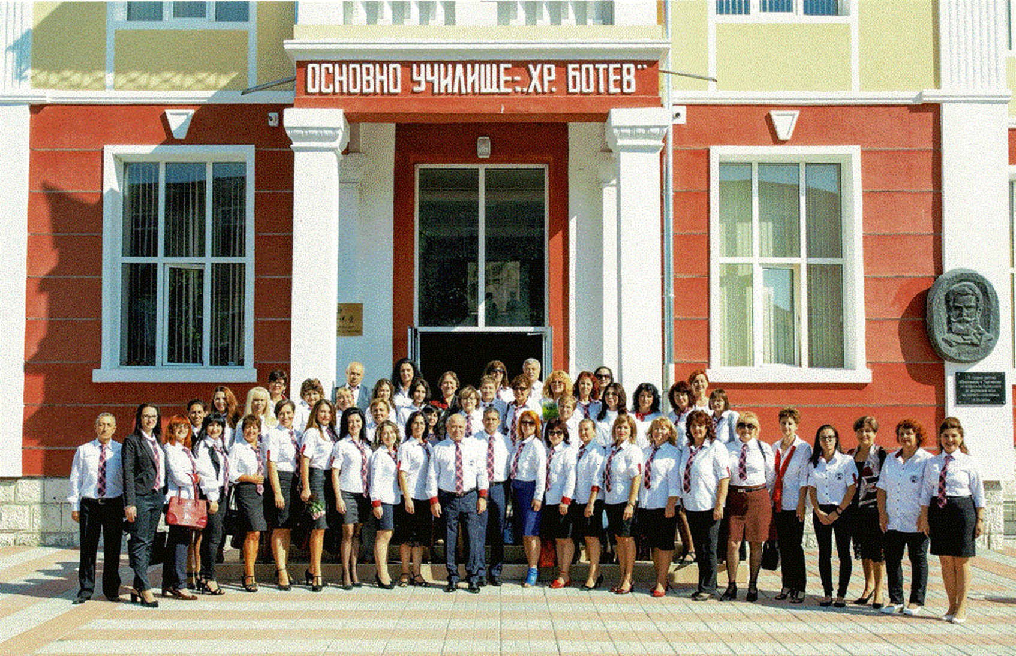
Учителска колегия
Висока професионална квалификация
Носители на награди и отличия
Уважавани личности с доказани качества

Slide 7
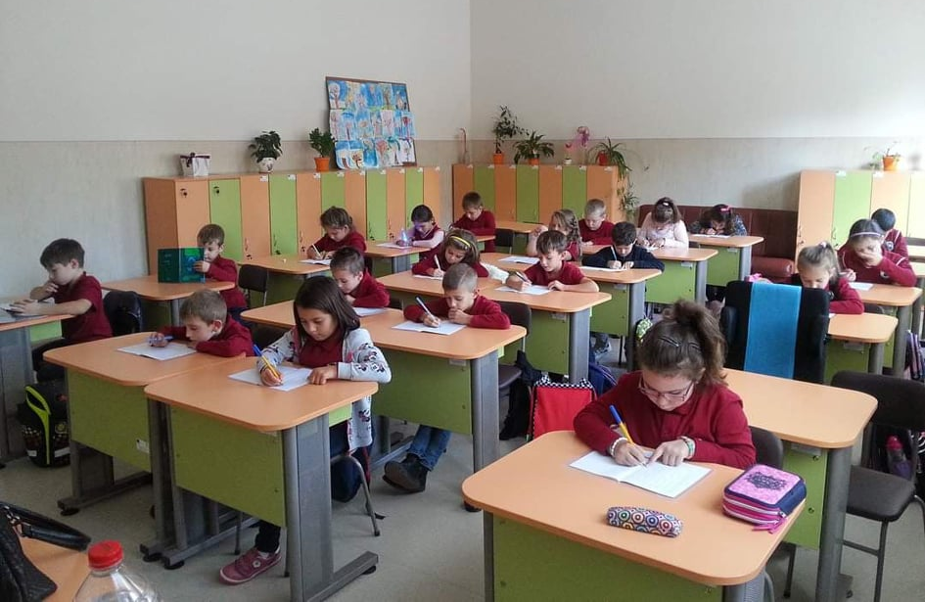
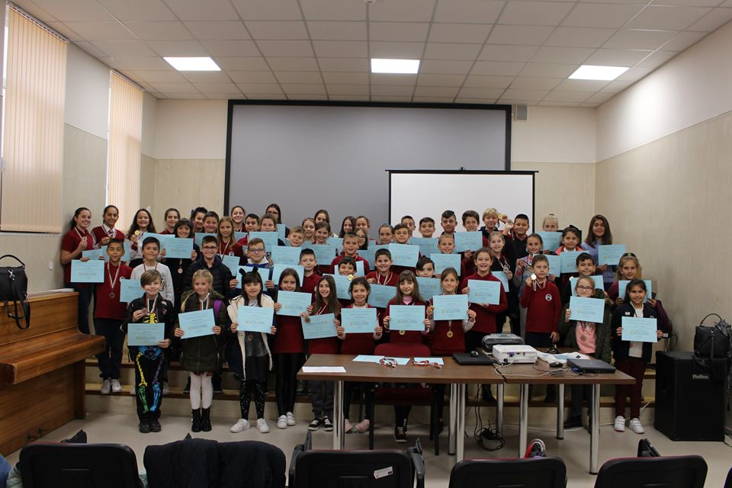
Нашите предимства
Обучение в основно училище
Едносменен режим на обучение
Официални и ежедневни униформи
Екскурзии и училища сред природата
Училищен транспорт

Slide 8
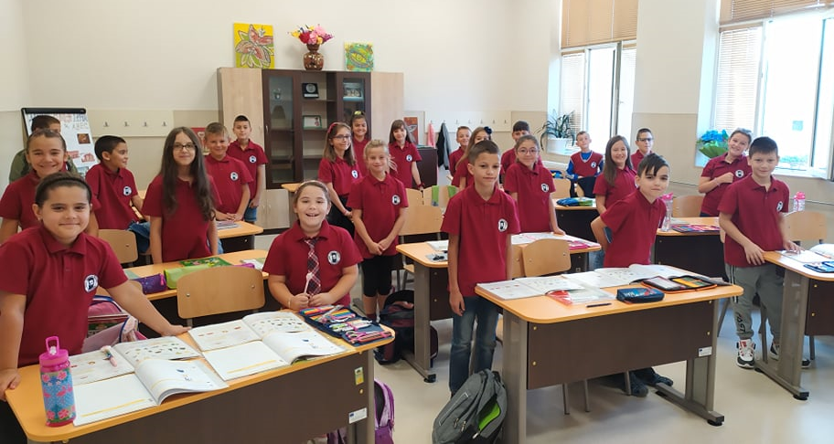
Общообразователна подготовка
Висок успех на учениците
Отлично представяне на НВО в IV и VII клас
Минимален брой неуважителни отсъствия
Добра реализация

Slide 9
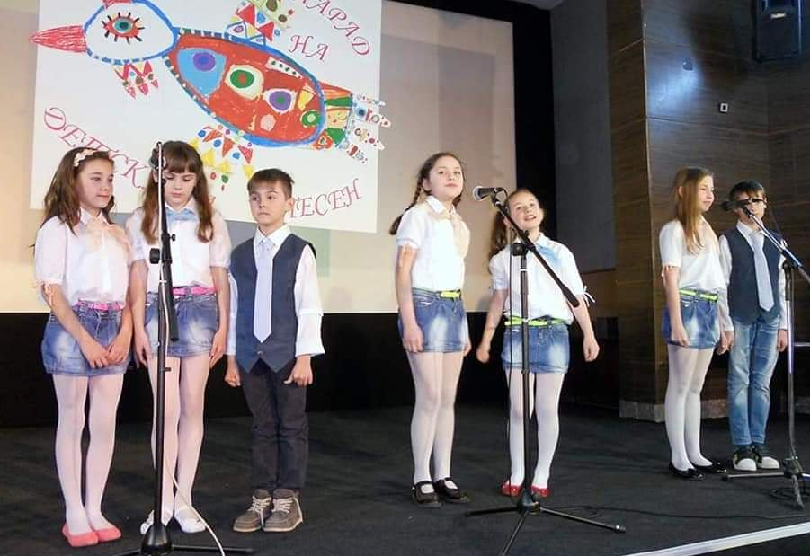
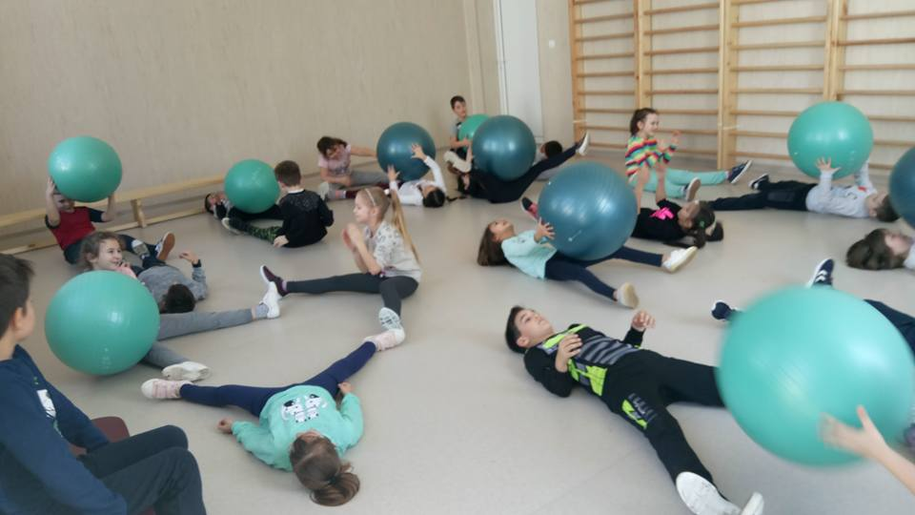
ПРИОБЩАВАЩО ОБРАЗОВАНИЕ
Разнообразни кръжочни форми:
Фанфарна музика
Дигитална креативност
Краезнание
Спорт и лечебна физкултура
Радиорепортери
Изучаване на китайски език

Slide 10
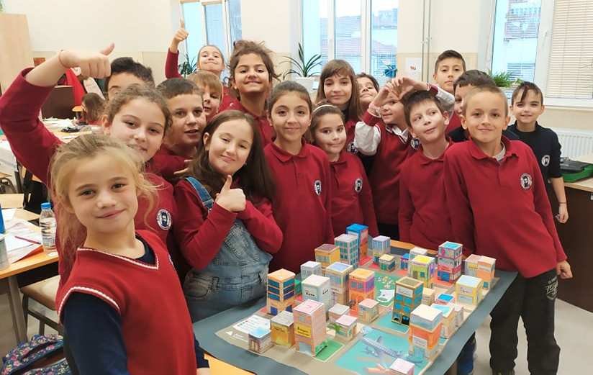
ПРИОБЩАВАЩО ОБРАЗОВАНИЕ
Проект „Подкрепа за успех“ ,
Проект „Образование за утрешния ден“:
Предприемачество
Приложни изкуства
Вокални групи
Театрални студии
„Ботев търси талант“
„Живеем здравословно“
„На ти с велосипеда“

Slide 11
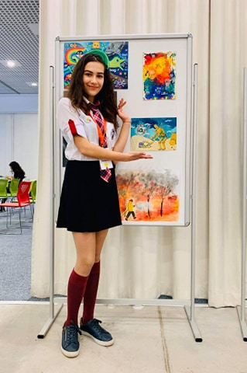
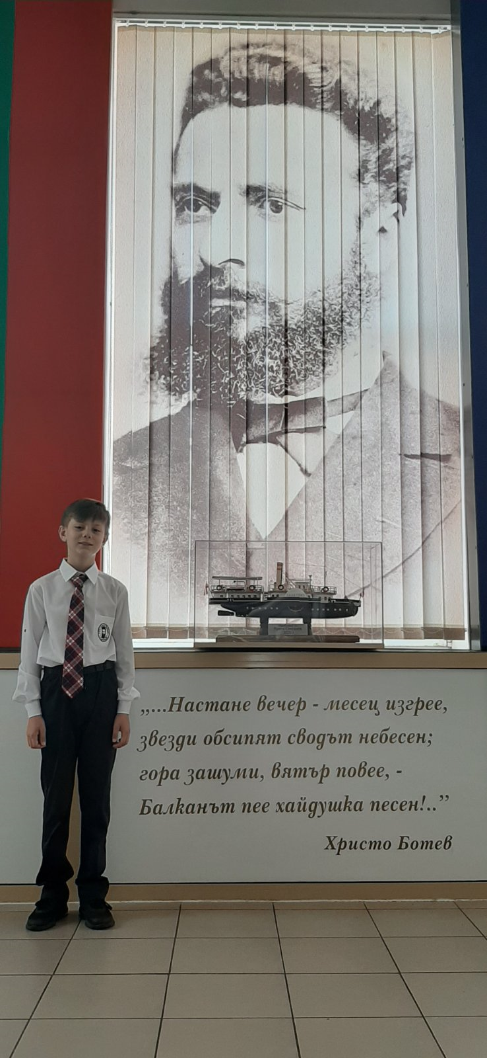
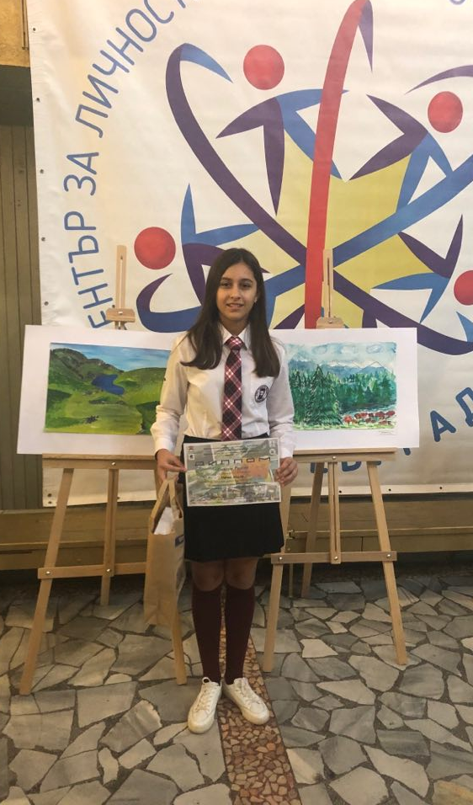
Награди и отличия
Призови места от олимпиади
Клас и ученик на годината
Гражданско образование
„Знам и мога“

Slide 12
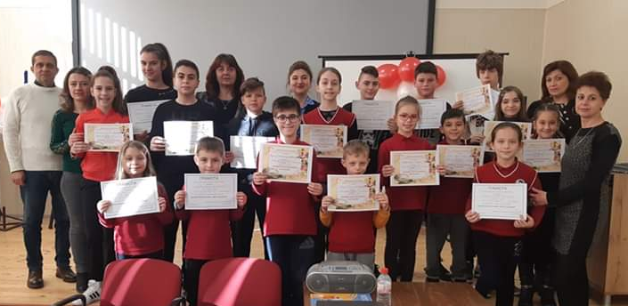
Награди и отличия
Математическо състезание „Иван Салабашев“
Европейско кенгуру
„България в картини и слово“
„ България и Китай“
„Многознайко“
„Бог е любов“
„С Ботев в сърцето“

Slide 13
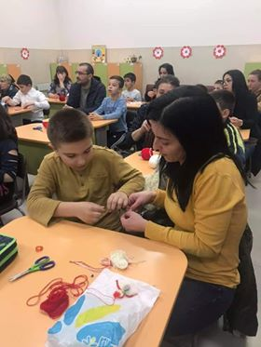
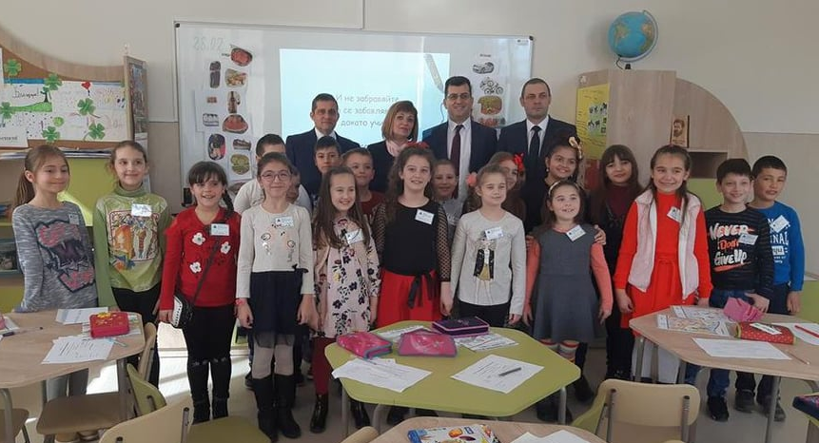
Партньорство с родители и институции
Традиционно сътрудничество с Обществен съвет и Училищно настоятелство
Партньорство с културни и обществени институции, образователни и спортни школи
Тематични родителски срещи
Представителни открити уроци и изяви

Slide 14
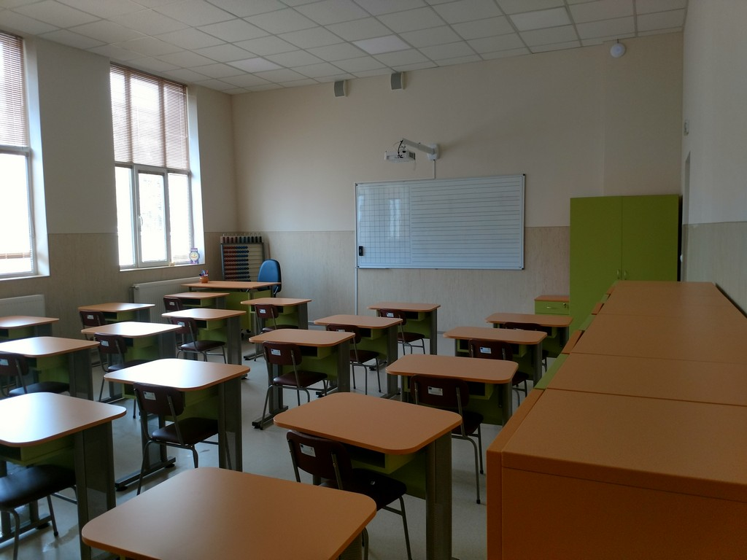
КЛАСНИ РЪКОВОДИТЕЛИ
• Сабина Стойкова
• Емилия Димитрова
• Меглена Доманова
• Ваня Таскова

Slide 15
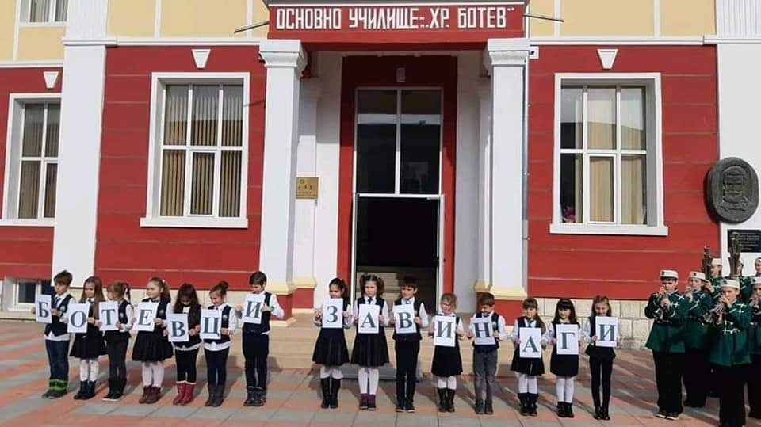
ПЪРВО ОСНОВНО УЧИЛИЩЕ “Христо Ботев”
Търговище
НЕ просто избор, а ВЯРНОТО решение!

